Slide 1
KARDİYOPULMONER ARREST VE RESUSİTASYON
Prof.Dr.Hakan Tezcan
Marmara Üniversitesi Tıp Fakültesi
İç Hastalıkları Anabilim Dalı

Slide 2
Kardiyak Arrest
Kalp pompa fonksiyonunun aniden durması
Reversible
Müdahale olmazsa ölümle sonuçlanabilir.
Ani Kardiyak Ölüm (SCD)
Kardiyak nedenlere bağlı
Akut semptomların başlamasını takiben 1 saat içinde
Önceden bilinen kalp hastalığı +/-

Slide 3
Ani Kardiyak Ölüm
SCD -% 80 nedeni KAH
(KAH % 20-25’inde ilk klinik belirti)
-% 10-15 kardiyomiyopatiler (dilate, hipertrofik)
VF en sık mekanizma

Slide 4
Kardiyak Arrest
Akut koroner sendrom
Son dönem pulmoner hastalıklar
İleri SSS hastalıkları
Sepsis
Maligniteler
Elektrolit bozuklukları
İlaç toksisitesi

Slide 5
Kardiyak arrest
4-6 dk içinde beyin hasarı gelişir
Hastane dışı arrest hastaların %9’u hastaneye yatabiliyor, % 2’si taburcu olabiliyor
VF ye bağlı olan hastane dışı arrest vakalarının hastaneye yatıp taburcu olma şansı <%6
Hastane içi kardiyak arrest vakalarının %20-30 taburcu olabiliyor
Hastaneye yatanların çoğunda ölüm nedeni beyin hasarı

Slide 6
Hastane dışı nedenlere göre prognoz
En iyi prognoz sustained VT
En kötü prognoz bradiaritmi-asistoli
Erken defibrilasyon en önemli belirleyici

Slide 7
Kardiyopulmoner Resusitasyon
2005 American Heart Association guidelines for CPR and emergency cardiovascular care
European Resuscitation Council guidelines
for resuscitation 2005
2010 AHA guidelines for CPR and ECC

Slide 8
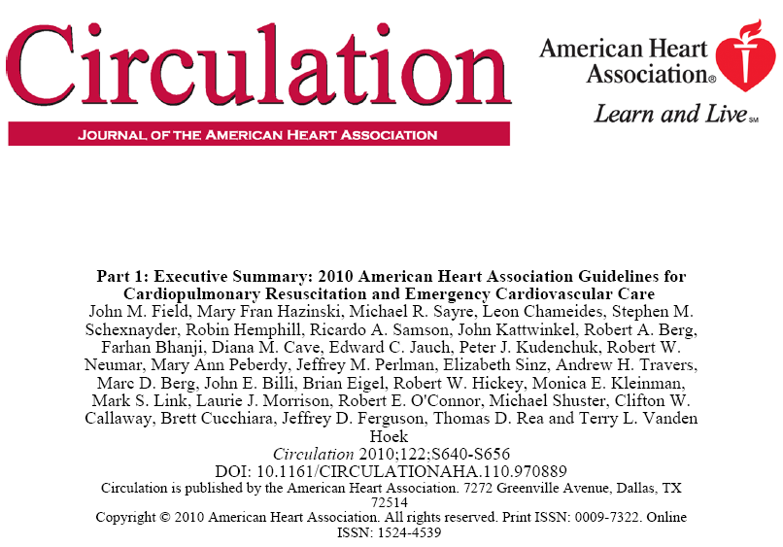

Slide 9
2010 AHA guidelines for CPR and ECC Yenilikler
A-B-C yerine C-A-B
30 göğüs kompresyonu ilk 18 sn içinde
Arrest nedeni boğulma -asfiksi ise ve yenidoğanlarda
A-B-C uygulanabilir
Nabız ve solunum kontrolu için vakit kaybetme, hemen başla
Göğüs kompresyonu en az 5 cm olmalı
Asistoli/NEA de atropin rutin önerilmiyor
Kapnografi kullanımı -end tidal pCO2,santral venöz O2 saturasyonu,göğüs relaksasyon fazında arteriyel basınç

Slide 10
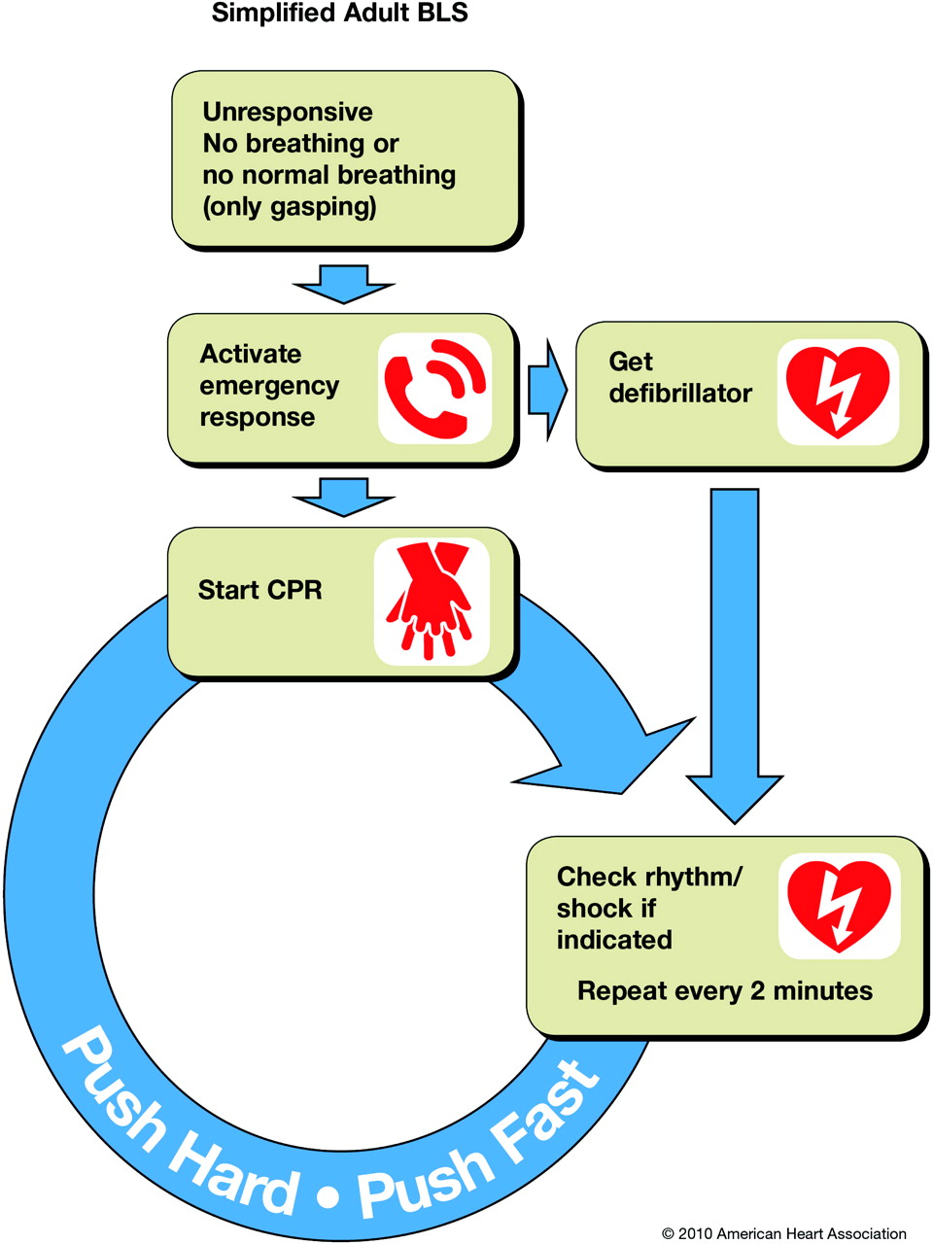
BLS algoritması
Berg, R. A. et al. Circulation 2010;122:S685-S705
Copyright ©2010 American Heart Association

Slide 11
Temel Yaşam Desteği
Arrest tespiti
Acil yardım çağrısı
KPR , göğüs kompresyonu ön planda
Mümkün olan en kısa sürede defibrilasyon
İleri yaşam desteği
Post-arrest bakım

Slide 12
Hastanede kardiyak arrest
Yardım çağır , ekipman hazırlat
Monitorde ritim VT/VF ise tek bir prekordiyal vuru
KPR 30:2 başla
Nabızsız VT/VF ise hemen defibrile et
Güvenli hava yolu temin et
(trakeal entübasyon en güvenli yol)
Havayolu sağlandıktan sonra ;
kompresyon 100/dk
ventilasyon 10/dk sıklığında devam et
Ekip lideri KPR işlemini yönetir

Slide 13
Havayolu-Ventilasyon
Baş arkaya-çene yukarı, ağız içi aspirasyonu
orofarengeal havayolu , balon-maske (Ambu) ile geçici olarak havayolu ve ventilasyon
Entübasyon en iyi-güvenli yol
Laryngeal mask,combitube,laryngeal tüp alternatifler
Entübasyonu en deneyimli kişi yapmalı
İşlem 10 sn de bitirilmeli
(denemeler arası Ambu kullanılabilir )

Slide 14
Havayolu-Ventilasyon
Entübasyon girişimi sırasında kompresyonlara uzun süre ara verme
Entübasyon sonrası kontrol, oskültasyon
Gastrik inflasyondan kaçın
Dakikada 10 nefes (6 sn de 1),
her biri 1 sn’de verilir
500-600 cc tidal volüm (6-7 ml/kg)
Oksijen 10-12 L/dk

Slide 15
Göğüs Kompresyonu
Serebral ve koroner dolaşım için gerekli
Sternum alt yarısına, orta hatta uygulanır
100/dk hızında yapılır
Yeterli kompresyon (5 cm çökecek şekilde) ve yeterli relaksasyon zamanı
2 dk bir görev değiştir
KOMPRESYONLARA ARA VERME

Slide 16
Kardiyak Arrest Ritimleri
Ventriküler fibrilasyon (VF)
Nabızsız ventriküler taşikardi (NVT)
Nabızsız elektrik aktivite (NEA)
Asistoli

Slide 17
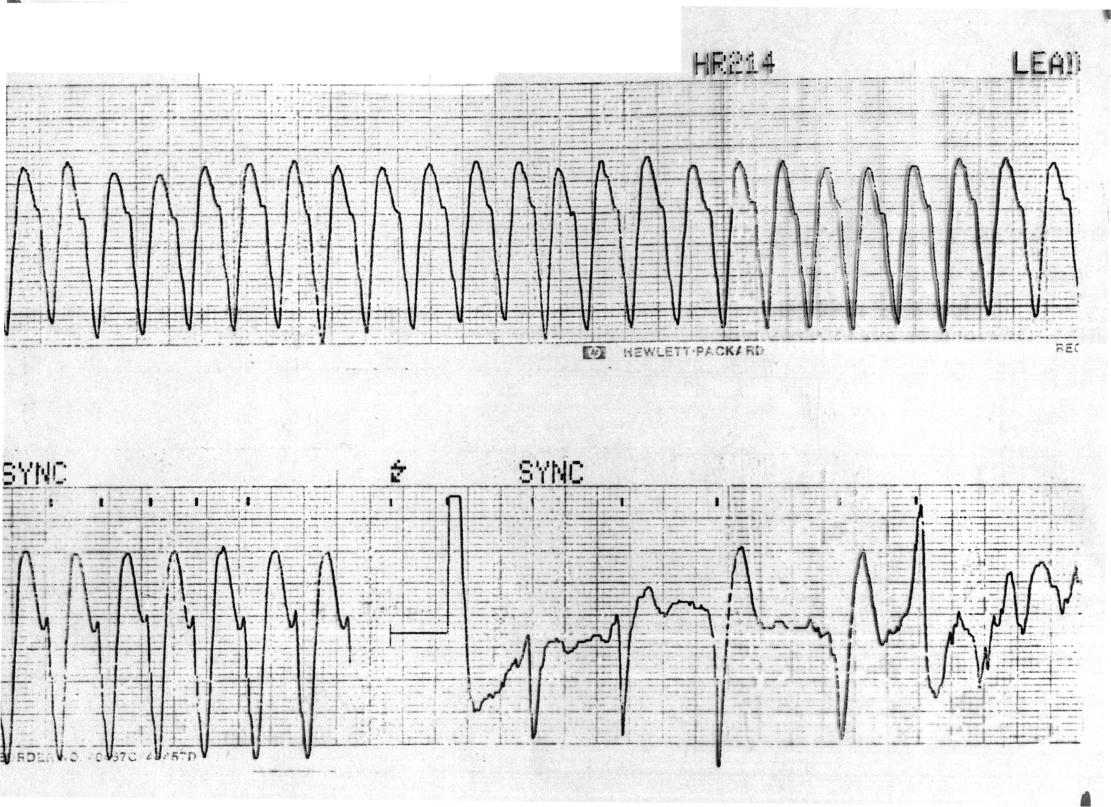
Ventriküler Taşikardi

Slide 18
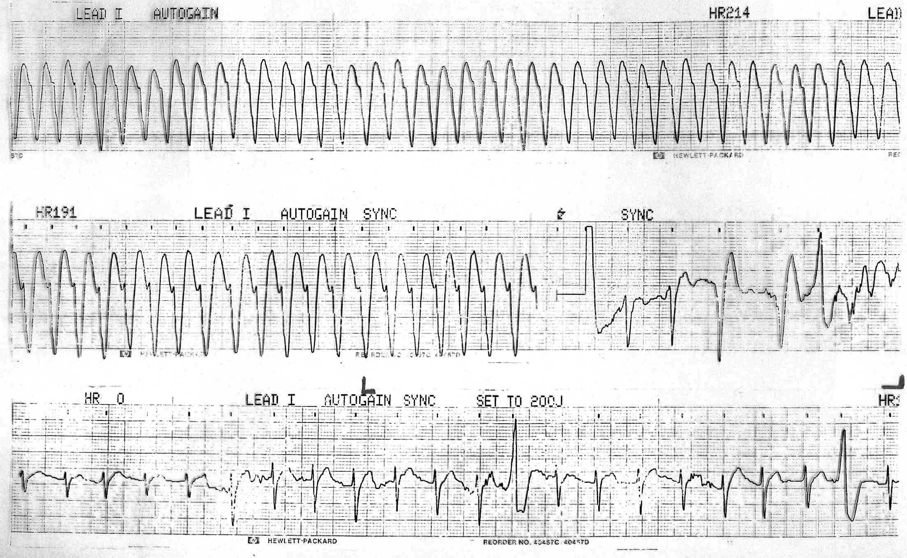

Slide 19
Ventriküler fibrilasyon

Slide 21
Kardiyak Arrest Ritimleri
Elektroşok uygulananlar;
Ventriküler fibrilasyon (VF)
Nabızsız ventriküler taşikardi (NVT)
Elektroşok uygulanmayanlar;
Nabızsız elektrik aktivite (NEA)
Asistoli

Slide 22
VF/Nabızsız VT
KPR 30:2 başla,havayolu temin et
En kısa sürede defibrilasyon
Önce tek bir şok
2 dk KPR ve ritim kontrol
Gerekirse bir şok daha
3.şok öncesi 1 mg adrenalin
(adrenalin 3 dk da bir tekrar et )
3.şok sonrası 300 mg amiodaron bolus
Polimorfik VT için Mg 2 gr
ŞOK - KPR – RİTİM KONTROL DEVAM

Slide 23
Defibrilasyon
VF/ Nabızsız VT de
Uygun metodla hazırlan-uygula
Monofazik cihazlarda 360 J
Bifazik cihazlarda 150-200 J
Hasta 3 dk içinde ilk elektroşoku alabilmeli
Monitorize hastada tek bir prekordiyal vuru
denenebilir , nadiren çevirir.

Slide 24
Asistoli/Nabızsız elektrik aktivite(NEA)
Defibrilasyon faydasız
Düzeltilebilir sebepleri tara/tedavi et
( özellikle NEA için)
KPR hemen başla
Adrenalin 1 mg hemen ve 3’dk da bir tekrar
Asistolide ve NEA’da atropin artık önerilmiyor
Asistolide pace faydasız
(ağır bradikardilerde atropin ve pace işe yarayabilir)

Slide 25
Düzeltilebilir sebepler
-Hipoksi
-Hipovolemi
-Hipo/hiperkalemi
-Hipotermi
-Hipokalsemi
-Hipoglisemi
-Hidrojen ionu (asidoz)

Slide 26
Düzeltilebilir sebepler
-Tamponad (perikard)
-Toksinler
-Tromboz (pulmoner , koroner )
-Tansiyon pnömotoraks

Slide 27
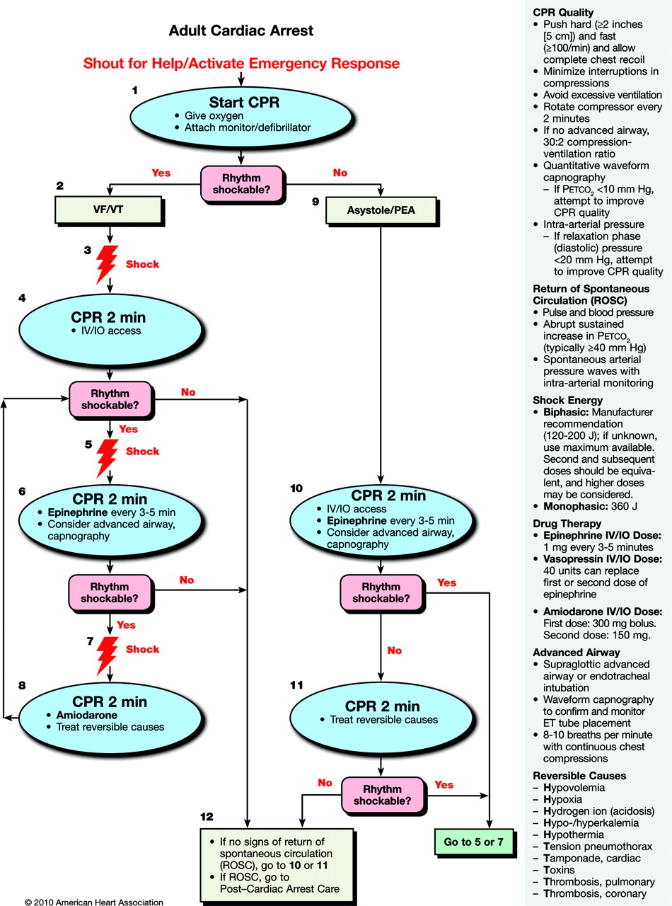
ACLS /Kardiyak Arest Algoritması
Neumar, R. W. et al. Circulation 2010;122:S729-S767
Copyright ©2010 American Heart Association

Slide 28
İlaç uygulama yolları
Santral veya periferik venöz yol
diafragma üstü venöz yollar tercih edilir
Endotrakeal yol (5-10 ml sıvı ile)
İntraosseöz yol (pediatrik grupta)
İlaç sonrası flush(20 ml) , ekstremiteyi kaldır

Slide 29
Adrenalin
Primer etki alfa adrenerjik
Sistemik vazokonstriksiyon, vazopressor
Koroner –serebral kan akımı ve perfüzyon basıncını arttırır
1/1000 solusyon , 1 cc/1mg
1 mg IV başla 3 dk’da bir tekrar et
Gerekirse intratrakeal
2-2.5 mg/10 cc suda sulandırılıp
Vazopressin adrenaline üstün değil

Slide 30
Amiodaron
Antiaritmik ajan
VF/VT’de defibrilasyona cevabı artırır
300 mg 20 cc dextrozda bolus
(Cordarone;150 mg amp)
Gerekirse 150 mg ek bolus
900 mg /24 saat infüzyon
Santral ven tercih edilir (tromboflebit),flush yap
Hipotansiyon , bradikardi yapabilir

Slide 31
Lidokain
Amiodaron varken tercih edilmez
VF için eşiği yükseltir , VT de kullanılabilir
İskemik zeminde ve digital fazlalığında etkili
1-1.5 mg/kg IV bolus , 1-4 mg/dk infüzyon
(Aritmal amp )
Miyokard depresyonu,konfüzyon,konvülsiyon
parestezi yapabilir

Slide 32
Magnesium
Rutinde önerilmiyor
Polimorfik VT,uzun QT (torsade de pointes)
Hipokalemi, hipomagnesemi,digoksin intoksikasyonu
1-2 g Mg /10 cc %5 dekstrozda sulandır 2 dk’da ver
( %15 MgS04 amp ,1.5 g , 12 mmol )
Vazodilatasyon ve hipotansiyon yapabilir

Slide 33
Atropin
Yeni kılavuzda asistoli/NEA için artık önerilmiyor
Ağır bradikardilerde işe yarayabilir
Vagolitik etkili
Atropin 1 mg IV başla , gerekirse tekrar
Maksimum doz 3 mg

Slide 34
Sodyum Bikarbonat
Rutinde kullanılmaz
Hiperkalemi
Ciddi metabolik asidoz (pH<7.1)
Trisiklik entoksikasyonunda
1 mEq/kg başlangıç dozu
Sodyum bikarbonat %8.4 , 10 cc amp
50 cc verilir gerekirse ek doz

Slide 35
Kalsiyum
Rutinde kullanılmaz
Hiperkalemi
Hipokalsemi
Ca antagonisti aşırı doz alımında
10 cc ( %10 luk Ca amp.)
Arrestte bolus verilebilir, spontan dolaşım varsa yavaş infüzyon

Slide 36
Trombolitikler
Major pulmoner embolide
Akut koroner sendromda
Stroke (kriterlere uyan akut iskemik stroke)
Devam eden KPR kontrendikasyon değil,
trombolitik alanlarda KPR 60-90 dk dek sürdürülebilir

Slide 37
KPR sonrası bakım
Hemodinamik,metabolik ve nörolojik fonksiyonalrın stabilizasyonu önemli
Stabil ritim , kan basıncı
Hipoksi ve hiperkarbi(tekrar arrest ve beyin hasarı) hipokarbi (serebral vazokonstriksiyon)
hiperventilasyondan kaçın (intratorasik basınç artışı)
Gastrik tüp; gastrik distansiyon ventilasyonu olumsuz etkiler
Kontrol AC grafisi

Slide 38
KPR sonrası bakım
AKS’de erken revaskülarizasyon
İntraarteriyel monitorizasyon
Elektrolit dengesi( K:4-4.5 mmol)
Kan glukozu kontrolü
Vücut ısısı kontrolü(hipertermi nörolojik gidişe olumsuz, hafif hipotermi faydalı olabilir)
Konvulsiyonları engelle , tedavi et (beyin hasarı)
benzodiazepinler,propofol kullanılabilir
Kısa süreli arrest ve hemen dönen, normal kardiyak-serebral fonksiyonları olanlar ventilatöre bağlanmayabilir

Slide 39
DNAR Kararı (do not attempt resuscitation)
Önceden belirlenmeli
Bölümden sorumlu en kıdemli gerekirse konsultasyonlarda bulunarak bu kararı alır
Hastanın önceden tercihi olabilir
Ekip ve hasta yakınları bilgilendirilir
Arrest olunca KPR uygulanmaz , diğer tedavi devam edebilir
(sedasyon,analjezik,oksijen,sıvı vs.)
Yasal mevzuat hazır değil

